Slide 1
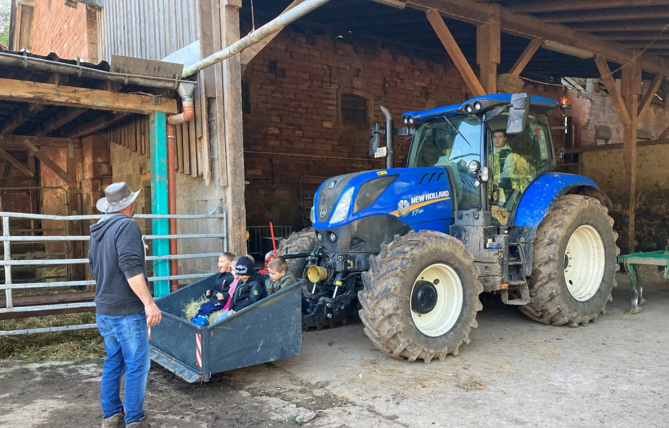
Unser Ausflug auf den Bauernhof am 8.10.2021
Spaß haben, erleben, entdecken, lernen und vieles mehr…

Slide 2
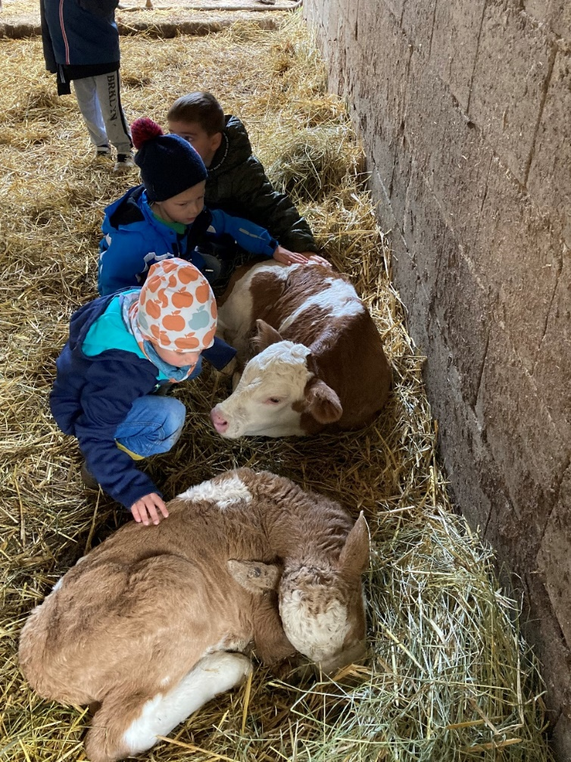
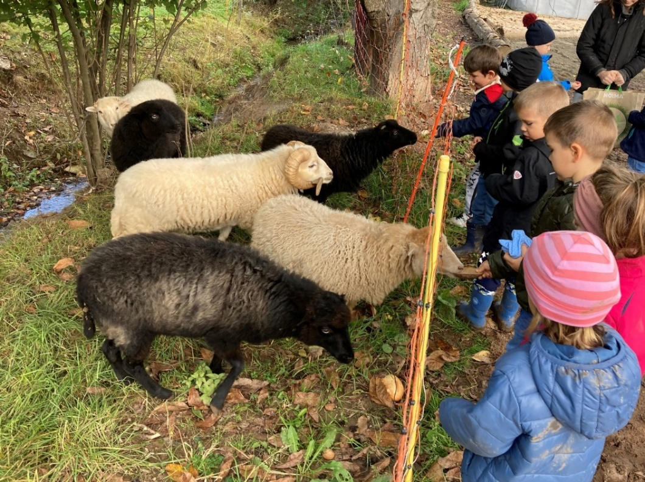
Tiere sind oft scheu und haben Angst vor Menschen. Man muss sehr geduldig und rücksichtsvoll sein um sie füttern zu können.
Bei der Kontaktaufnahme waren die Kinder sehr
vorsichtig und verantwortungsbewusst. So konnten sich die Tiere vertrauensvoll annähern und zur Freude aller nahmen sie das Futter schließlich an.
Die Zwillingskälbchen fühlten sich ganz weich und warm an. Sie genossen die Streicheleinheiten sichtlich und die Herzen flogen ihnen nur so zu.
Wichtige soziale Kompetenzen sind die Entwicklung von Geduld, Rücksichtnahme und Empathie-Fähigkeit

Slide 3
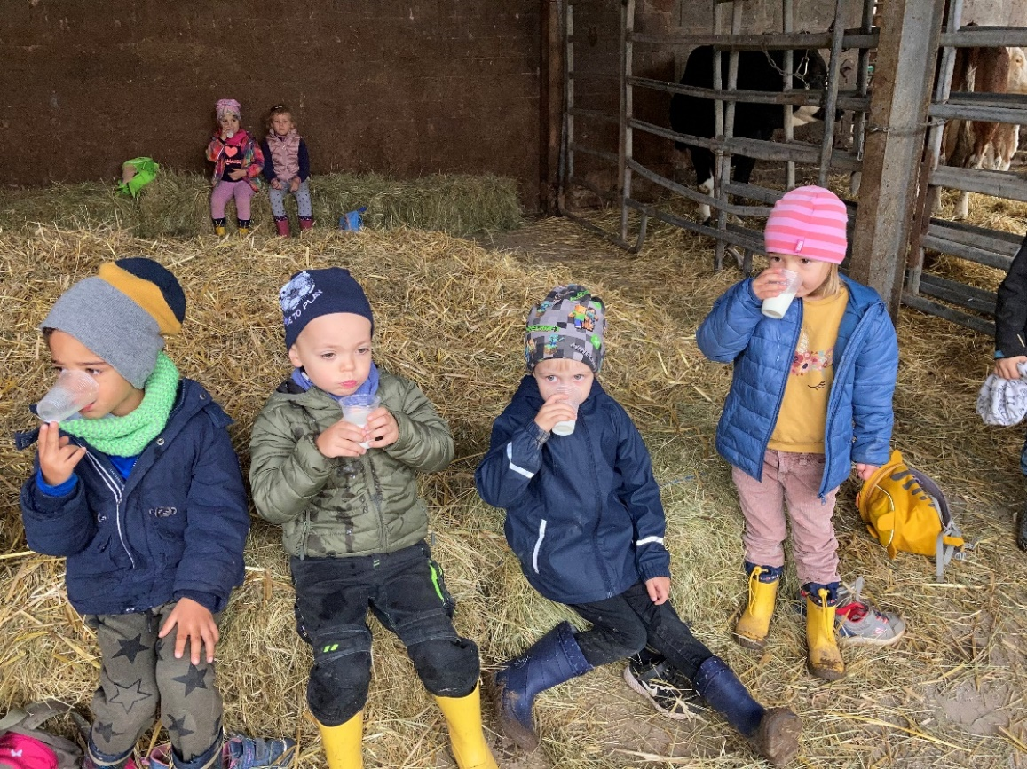
Wie schmeckt eigentlich frische Milch?
Einmal ganz bewusst die Konsistenz, die Temperatur und den Geschmack wahrnehmen.
Ja, die Milch kommt bei einer Kuh aus dem Euter und ist eigentlich für die Kälbchen gedacht. Diese besondere Sinneserfahrung beeindruckte einige Kinder sichtlich.
Die Kinder nehmen sich und ihre Umwelt bewusst wahr und lernen Verantwortung für Umwelt und Natur zu übernehmen
Beim Reiten auf dem großen Schimmel war viel Mut gefragt.
Fast alle Kinder brachten das notwendige Vertrauen in sich und dem Tier gegenüber auf um sich eine Runde über den Platz tragen zu lassen.
Danach waren sie sichtlich stolz diese aufregende Aufgabe gemeistert zu haben.
Die Kinder erleben sich kompetent und werden dabei unterstützt ein positives Selbstkonzept zu entwickeln

